Slide 1
Web信息处理与应用
习题课

Slide 2
HW1
调研目前主要的开源网络爬虫，并且说明各自的特点、局限性以及相互之间的区别。
使用网络爬虫程序爬取一下某个网站(不要求爬取全部网页)，例如某学校主页等。爬虫可以直接使用开源爬虫，也鼓励用C++/Java/Python等自己写一个(加分)。给出爬虫的概述、爬虫的设计（如果自己写）、爬取过程（附图）和爬取结果（附图）。

Slide 3
1.1 调研目前主要的开源网络爬虫，并且说明各自的特点、局限性以及相互之间的区别。
无标准答案，言之有理即可
只要认真完成就能得满分

Slide 4
1.2 使用网络爬虫程序爬取一下某个网站(不要求爬取全部网页)，例如某学校主页等。爬虫可以直接使用开源爬虫，也鼓励用C++/Java/Python等自己写一个(加分)。给出爬虫的概述、爬虫的设计（如果自己写）、爬取过程（附图）和爬取结果（附图）。
认真完成此题要求即能得满分

Slide 5
HW2
下载或者在线测试一到两个开源的中文分词工具，测试一下其对古汉语和古诗词的分词表现，给出测试结果和截图。然后讨论一下古汉语和古诗词分词与现代汉语分词相比的难点主要是什么？
假设词典中包括词｛王公，公子，研究，研究生，生命，起源｝以及所有单字集合，请分别给出句子“王公子在研究生命的起源”的FMM和BMM分词结果。
下面的句子存在哪种类型的分词歧义？为什么？
吉林省长春药店
东北大学生联合会
人大代表群体性事件

Slide 6
HW2
2.1 下载或者在线测试一到两个开源的中文分词工具，测试一下其对古汉语和古诗词的分词表现，给出测试结果和截图。然后讨论一下古汉语和古诗词分词与现代汉语分词相比的难点主要是什么？
无标准答案

Slide 7
2.2 假设词典中包括词｛王公，公子，研究，研究生，生命，起源｝以及所有单字集合，请分别给出句子“王公子在研究生命的起源”的FMM和BMM分词结果。
王公/子/在/研究生/命/的/起源 FMM
王/公子/在/研究/生命/的/起源 BMM

Slide 8
2.3 下面的句子存在哪种类型的分词歧义？为什么？
吉林省长春药店
东北大学生联合会
人大代表群体性事件
吉林省/长春/药店
吉林/省长/春药店 吉林省与省长，长春与春药（交叉）
如果AB和BC都是词典中的词，那么如果待切分字串中包含“ABC”这个子串，就必然会造成两种可能的切分：“AB/C/” 和“A/BC/”。这种类型的歧义就是交叉歧义。

Slide 9
2.2 下面的句子存在哪种类型的分词歧义？为什么？
吉林省长春药店
东北大学生联合会
人大代表群体性事件
春/药店
春药/店 交叉歧义
春药店 组合歧义？
如果AB和A、B都是词典中的词，那么如果待切分字串中包含“AB”这个子串，就必然会造成两种可能的切分：“AB/”和 “A/ B/ ”。这种类型的歧义就是组合歧义。

Slide 10
2.2 下面的句子存在哪种类型的分词歧义？为什么？
吉林省长春药店
东北大学生联合会
人大代表群体性事件
东北和北大，北大和大学（生），大学和学生 交叉歧义
东北大学和东北/大学 组合歧义

Slide 11
2.2 下面的句子存在哪种类型的分词歧义？为什么？
吉林省长春药店
东北大学生联合会
人大代表群体性事件
人大代表和人大/代表 组合歧义
群体性事件和群体/性事件or群体/性/事件 无歧义
人大和人/大 ???

Slide 12
HW3
考虑下面的文档： Doc 1 prediction of whole country sales Doc 2 country sales rise in July Doc 3 decrease in home sales in June Doc 4 July country sales rise prediction （1）画出该文档集对应的term-document关联矩阵，假定每个单词都作为一个索引词项 （2）画出该文档集对应的倒排索引，假定每个单词都作为一个索引词项。要求每个词项包含 document frenquency以及term frenquency

Slide 13
(1) term-document关联矩阵
doc | 1 | 2 | 3 | 4
Prediction | 1 | 0 | 0 | 1
of | 1 | 0 | 0 | 0
whole | 1 | 0 | 0 | 0
country | 1 | 1 | 0 | 1
sale | 1 | 1 | 1 | 1
rise | 0 | 1 | 0 | 1
in | 0 | 1 | 1 | 0
July | 0 | 1 | 0 | 1
decrease | 0 | 0 | 1 | 0
home | 0 | 0 | 1 | 0
June | 0 | 0 | 1 | 0

Slide 14
(2)倒排索引
term | Doc.freq. | Postings list
Prediction | 2 | 1 [freq.=1] | 4 [freq.=1]
of | 1 | 1 [freq.=1]
whole | 1 | 1 [freq.=1]
country | 3 | 1 [freq.=1] | 2 [freq.=1] | 4 [freq.=1]
sale | 4 | 1 [freq.=1] | 2 [freq.=1] | 3 [freq.=1] | 4 [freq.=1]
rise | 2 | 2 [freq.=1] | 4 [freq.=1]
in | 2 | 2 [freq.=1] | 3 [freq.=2]
July | 2 | 2 [freq.=1] | 4 [freq.=1]
decrease | 1 | 3 [freq.=1]
home | 1 | 3 [freq.=1]
June | 1 | 3 [freq.=1]

Slide 15
HW3
假定初始查询Q为“extremly cheap DVDs cheap CDs”。文档d1包含词项“cheap CDs cheap software cheap DVDs”，文档d2包含“cheap thrills DVDs”。用户标记d1为相关文档，d2为不相关文档。假定我们直接使用词项频率作为文档向量中词项的权重，并采用Rocchio 1971算法进行相关性反馈，其中α＝1，β＝0.75，γ＝0.25，请给出修改后的查询向量。
查询扩展一般有几种实现方法？请比较一下它们之间的优点和缺点，并说明每一种方法分别适合于什么类型的信息检索应用。

Slide 16
3.3 假定初始查询Q为“extremly cheap DVDs cheap CDs”。文档d1包含词项“cheap CDs cheap software cheap DVDs”，文档d2包含“cheap thrills DVDs”。用户标记d1为相关文档，d2为不相关文档。假定我们直接使用词项频率作为文档向量中词项的权重，并采用Rocchio 1971算法进行相关性反馈，其中α＝1，β＝0.75，γ＝0.25，请给出修改后的查询向量。
 | extremly | cheap | DVDs | CDs | software | thrills
1 | 1 | 2 | 1 | 1 | 0 | 0
+0.75 | 0 | 3 | 1 | 1 | 1 | 0
-0.25 | 0 | 1 | 1 | 0 | 0 | 1
结果 | 1 | 4 | 1.5 | 1.75 | 0.75 | 0（-0.25）

Slide 17
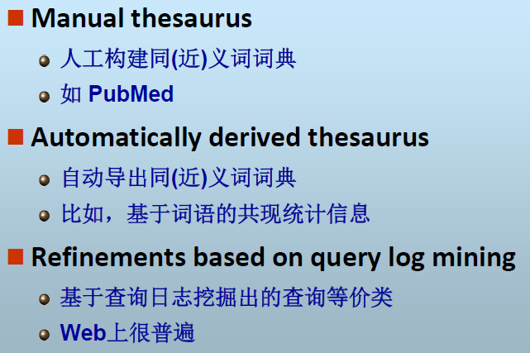
3.4查询扩展一般有几种实现方法？请比较一下它们之间的优点和缺点，并说明每一种方法分别适合于什么类型的信息检索应用。
无标准答案，可根据ppt上内容展开。言之有理即可
只要认真完成就能得满分

Slide 18
HW4
假定已知文档d1和d2和查询q的词项以及词频如下： d1：(<2010,2>,<世博会,3>,<中国,2>,<举行,1>) d2：(<2005,1>,<世博会,2>,<1970,1>,<日本,2>,<举行,1>) q：(<2010,1>,<世博会,2>) 请给出文档d1、d2以及查询q的基于tf-idf权值的向量表示，然后分别计算q和d1、d2的余弦相似度，并说明q和哪个文档更相关。
基于tf-idf的相关度计算方法有什么缺点？请给出两点以上，并加以解释。
在微博平台上每天都会出现一些热门微博和活跃用户，假设我们借鉴HITS算法的思想来实时检测热门微博和活跃用户，应该如何实现？请给出基本的算法思路，并给出算法伪码（须有适当注释）。

Slide 19
4.1 假定已知文档d1和d2和查询q的词项以及词频如下： d1：(<2010,2>,<世博会,3>,<中国,2>,<举行,1>) d2：(<2005,1>,<世博会,2>,<1970,1>,<日本,2>,<举行,1>) q：(<2010,1>,<世博会,2>) 请给出文档d1、d2以及查询q的基于tf-idf权值的向量表示，然后分别计算q和d1、d2的余弦相似度，并说明q和哪个文档更相关。

Slide 20


Tf-idf值与余弦相似度公式
N=2

Slide 21
 | 2010 | 2005 | 1970 | 世博会 | 中国 | 日本 | 举行
D1 | (1+lg2)lg2 | 0 | 0 | 0 | (1+lg2)lg2 | 0 | 0
D2 | 0 | lg2 | lg2 | 0 | 0 | (1+lg2)lg2 | 0
q | lg2 | 0 | 0 | 0 | 0 | 0 | 0
cos<D1,q>=
cos<D2,q>=0
与D1更相关

Slide 22
4.2基于tf-idf的相关度计算方法有什么缺点？请给出两点以上，并加以解释。
没有考虑词项的位置信息
其他可自行考虑，言之有理即可
在微博平台上每天都会出现一些热门微博和活跃用户，假设我们借鉴HITS算法的思想来实时检测热门微博和活跃用户，应该如何实现？请给出基本的算法思路，并给出算法伪码（须有适当注释）。
用户→hub 微博→Authority （或者反过来）

Slide 23
HW5.1 假设现在有2个检索系统S1和S2，它们在文档集上分别执行查询Q1和Q2，均返回了5个结果，如下表所示：
设Q1的相关文档为｛d5，d6，d7，d8｝，Q2的相关文档为｛d1，d2，d11，d12，d13｝ 分别计算S1和S2对于查询Q1和Q2的正确率P、召回率R、F1值、P@4和平均正确率AP，并计算S1和S2在所有查询上的MAP值
系统&查询 | 1 | 2 | 3 | 4 | 5
S1，Q1 | d3 | d5 | d8 | d10 | d11
S1，Q2 | d1 | d2 | d7 | d11 | d13
S2，Q1 | d6 | d7 | d2 | d9 | d8
S1，Q2 | d1 | d2 | d4 | d11 | d12

Slide 24
系统 | 查询 | P | R | F1 | P@4 | AP | MAP | AP | MAP
S1 | Q1 | 2/5 | 1/2 | 4/9 | 1/2 | 7/24 | 0.501 | 7/12 | 0.735
 | Q2 | 4/5 | 4/5 | 4/5 | 3/4 | 71/100 |  | 71/80
S2 | Q1 | 3/5 | 3/4 | 2/3 | 1/2 | 13/20 | 0.680 | 13/15 | 0.877
 | Q2 | 4/5 | 4/5 | 4/ 5 | 3/4 | 71/100 |  | 71/80
未插值
简化插值
AP的计算是否插值均可

Slide 25
HW5.2 假设某个检索系统对查询A返回了6个文档，相关度为0-3之间的整数值（3最高，0最低），每个文档与查询的相关度如下所示，请计算查询A的NDCG₆值，要求给出计算步骤。
文档 | 1 | 2 | 3 | 4 | 5 | 6
相关度（0-3） | 3 | 1 | 3 | 0 | 1 | 2

Slide 26

文档 | 1 | 2 | 3 | 4 | 5 | 6
相关度（0-3） | 3 | 1 | 3 | 0 | 1 | 2
DCG | 3 | 4 | 5.89 | 5.89 | 6.32 | 7.09
理想输出序列 | 3 | 3 | 2 | 1 | 1 | 0
IDCG | 3 | 6 | 7.26 | 7.76 | 8.19 | 8.19
nDCG6=DCG6/IDCG6≈0.87

Slide 27
Web Information Processing and Applications

Slide 28
kNN时间复杂度
设文档集中有n篇文档，若要将分类的文档用m维向量表示，以此计算它与n篇文档在向量空间的距离，则复杂度为 O(m n)；若先对n个距离进行排序（排序复杂度：O(n lg(n))），取最近的k篇文档，统计分类标签，则总时间复杂度：O(m n) + O(n lg(n))。

Slide 29
kNN with inverted index, part 2
可以。对待分类文档C中出现的每个关键词，建立基于文档集的倒排索引，对在索引中的文档子集计算和C的余弦相似度并排序，后续步骤相同。
区别：当文档集的数量很大时，利用倒排索引可大大地减少需要比较的文档数目。

Slide 30
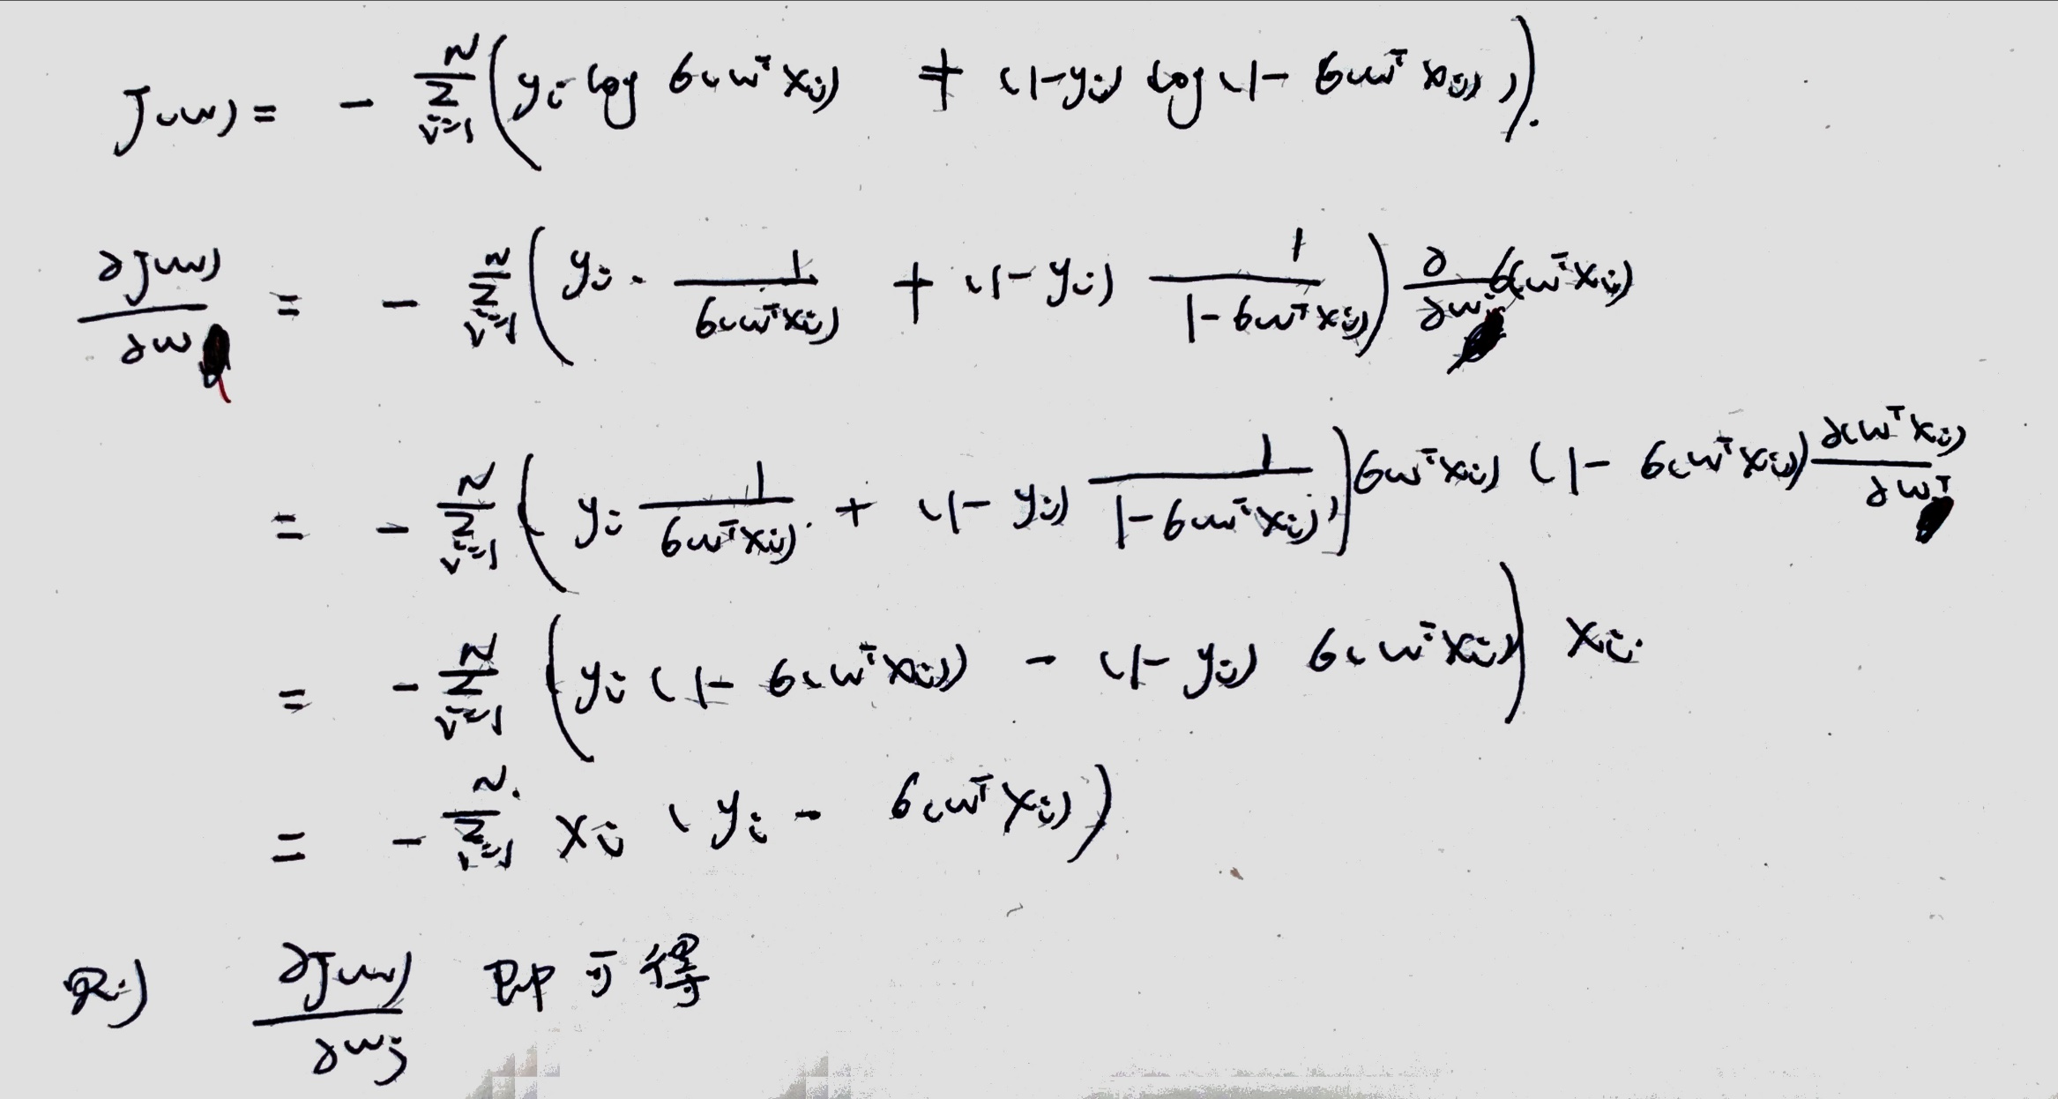
Derivative of the logistic

Slide 31
girvan-newman算法
1)计算网络中各条边的边介数；
2)找出边介数最大的边，并将它移除(如果最大边介数的边不唯一，那么既可以随机挑选一条边断开也可以将这些边同时断开)；
3)重新计算网络中剩余各条边的边介数；
4)重复第2)、3)步,直到网络中所有的边都被移除。

Slide 32
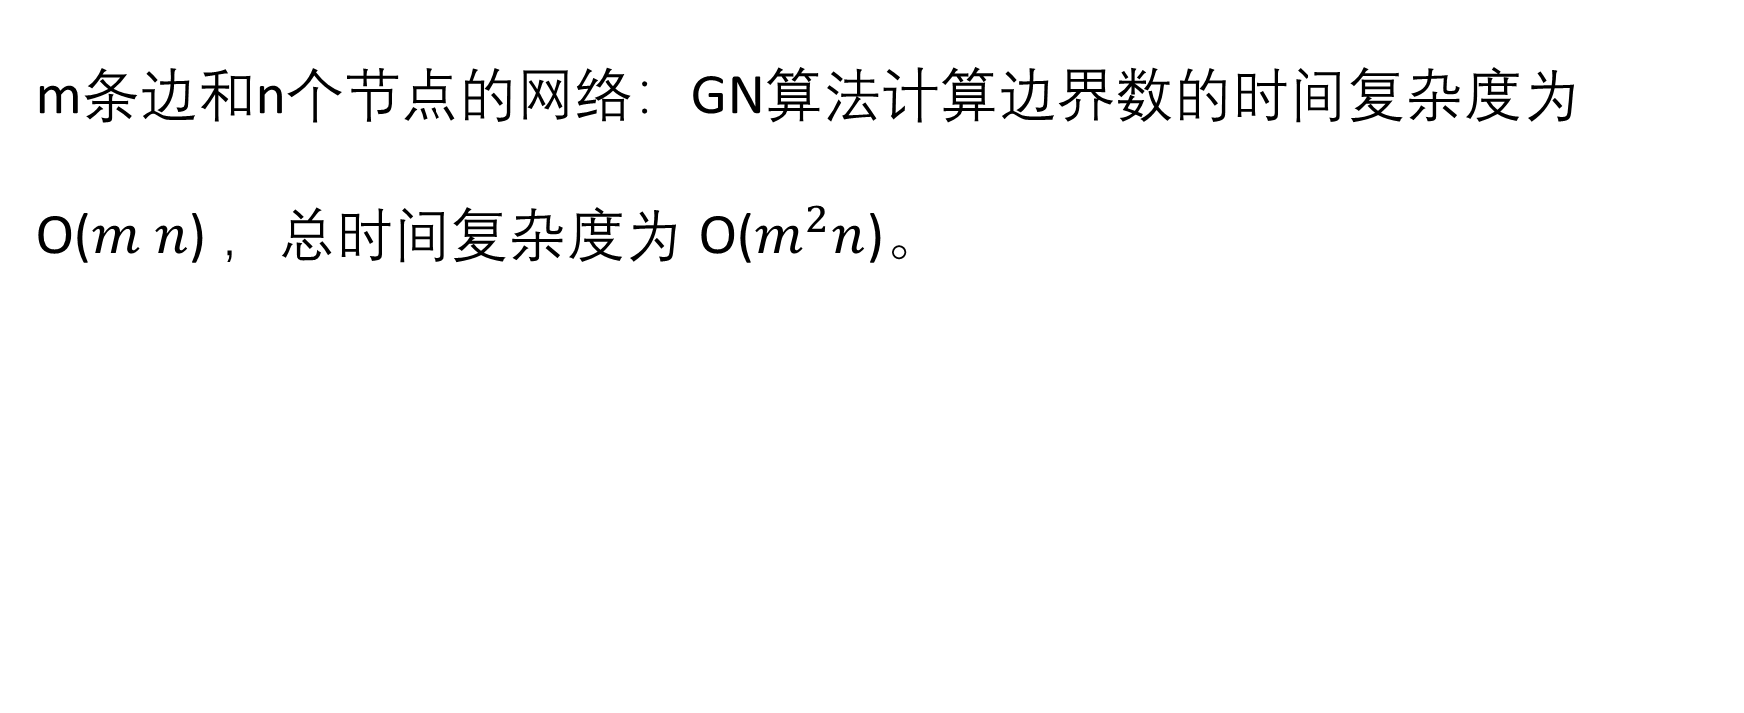
girvan-newman算法复杂度
m条边和n个节点的网络：GN算法计算边界数的时间复杂度为 O($m n$) ，总时间复杂度为 O($m^{2}n$)。

